Slide 1
Министерство природных ресурсов и экологии
Российской федерации
Федеральное агентство по недропользованию
Федеральное государственное унитарное предприятие
ЦЕНТРАЛЬНЫЙ НАУЧНО-ИССЛЕДОВАТЕЛЬСКИЙ
ГЕОЛОГОРАЗВЕДОЧНЫЙ ИНСТИТУТ ЦВЕТНЫХ И БЛАГОРОДНЫХ МЕТАЛЛОВ
(ФГУП ЦНИГРИ)
А.И.Иванов, А.И.Черных, С.С.Вартанян, В.В.Кузнецов, А.Г.Волчков
Состояние и основные направления развития
минерально-сырьевой базы
благородных и цветных металлов
в Российской Федерации
27 сентября 2017 г.
г. Сочи

Slide 2
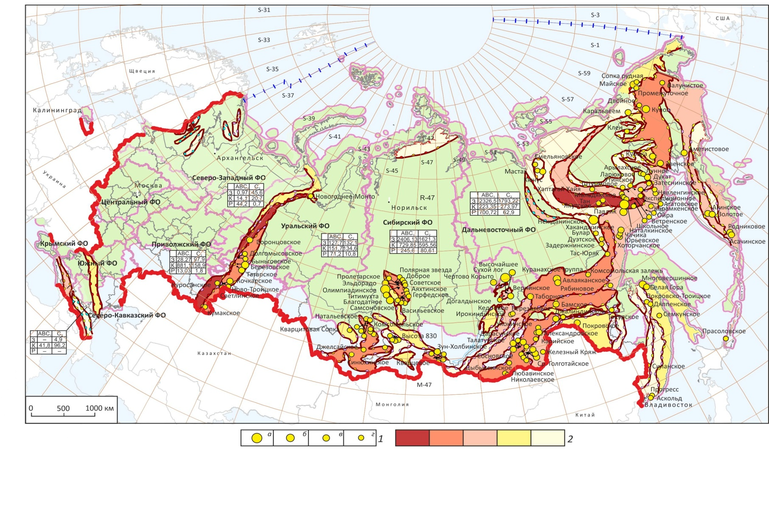
Основные месторождения, распределение запасов
золота по федеральным округам и положение приоритетных
для проведения ГРР золотоносных металлогенических зон
и рудных районов Российской Федерации
1 – крупность месторождения: а – весьма крупные, б – крупные, в – средние, г – мелкие; 2 – приоритетность металлогенических зон и рудных районов по прогнозным ресурсам золота (от высших к низшим); количество запасов по федеральным округам показано в таблицах (З – коренные, К – комплексные, Р – россыпные)

Slide 3
Состояние МСБ золота России на 01.01.2017 г.
Запасы, тыс. т
Категории (количество месторождений): | АВС₁ | С₂ | АВС₁С₂
Золоторудные собственные (383) | 5,502 | 4261 | 9,763
Россыпные (5340) | 1,029 | 0,159 | 1,189
Комплексные (медные, никелевые и др. – 171) | 2,050 | 1,539 | 3,589
Общие (5894) | 8,581 | 5,960 | 14,541
Распределенный фонд запасов, %
Золоторудные собственные | 61,1 | 74,5 | 67,0*
Россыпные | 50,7 | 63,7 | 52,3
Комплексные | 93,4 | 86,7 | 90,6
Всего | 68,0 | 77,6 | 71,9
Прогнозные ресурсы, тыс. т
Категории: | Р₁ | Р₂ | Р₃
Золоторудные собственные (1117) | 5,2 | 10,4 | 24,79
Россыпные | 0,7 | 0,6 | 0,15
Общие | 5,9 | 11,0 | 24,93
* Без учета месторождения Сухой Лог (у его учетом: А+В+С1 – 88,5 %, С2 – 88,9 %, А+В+С1+С2 – 88,7 %) МЕСТО ПО ЗАПАСАМ В МИРЕ - ВТОРОЕ (после ЮАР)

Slide 4
АВС₁
С₂
АВС₁С₂

Slide 5
АВС1
С2
АВС1С2

Slide 6
АВС1
С2
АВС1С2

Slide 7
Собственно золоторудные
Комплексные
Россыпные

Slide 8
Прирост суммарных запасов АВС1 + С2 по новым (впервые поставленным на баланс) и старым месторождениям (доразведка)
Наталка
Вернинское
Новые
Старые

Slide 9
Производство
золота из руд-
ных и россыпных
месторожде-
ний, т
Среднее извлечение золота за период 2004-2016 гг. составило 74,8 %,
В том числе в рудных месторождениях – 68,3 %

Slide 10
Анализ состояния прогнозных ресурсов золота:
Расчет коэффициентов перевода (К.П.) прогнозных ресурсов низших категорий в высшие и в запасы:
К.П. Р3 в Р2 = 0,4;
К.П. Р2 в Р1 = 0,6;
К.П. Р1 в С2 = 0,7.
2. Пересчет прогнозных ресурсов Кадастра в условные запасы С2 с разделением объектов на три группы по величине условных запасов:
более 20 т;
10 - 20 т;
менее 10 т.
3. Расчет коэффициентов успешности проектов (получен Ку = 0,5) и коэффициента востребованности объектов различной величины при лицензировании (1 : 0,5 : 0,6).
4. Пересчет Кадастра (включая количество объектов) в условных запасах С2.

Slide 11
Ожидаемых запасов и количества потенциально-промышленных объектов
Показатели | Всего | В том числе по группам по потенциальным запасам
 |  | Более 20 т | Менее 20 т, в том числе:
 |  |  | 10 – 20 т | Менее 10 т | Всего менее 20 т
Всего С₂ условные (ожидаемые балансовые запасы), т | 2602* | 1579 | 446 | 577 | 1023
Количество объектов, шт. | 187 | 37 | 35 | 115 | 150
Условные С2 в нераспределенном фонде недр, т | 1715 | 1011 | 312 | 392 | 704
Условные С2 в распределенном фонде недр, т | 887 | 568 | 134 | 185 | 319
Итого объектов в НРФН, шт. | 124 | 22** | 25 | 77 | 102
Итого объектов в РФН, шт | 63 | 15 | 10 | 38 | 48
*При коэффициенте добычи 1,76 % годовая добыча составит:
2602 т х 0,0176 = 45,8 т (списание с баланса) х 0,74 (извлечение) = 34 т.
Срок полной добычи: 2602 т : 45,8 = 56 лет.

Slide 12
Финансирование ГРР за средства федерального
бюджета на золото в 2005 – 2020 гг.
Тренды (линейный и с осреднением)
финансирования с учетом инфляции
Фактическое
Пересчитанное с учетом инфляции

Slide 13
Стоимость подготовки прогнозных ресурсов Р1+0,6 Р2
(млн. руб./т) фактическая (синим и оранжевым цветом)
и с учетом накопленной инфляции (желтым цветом)

Slide 15
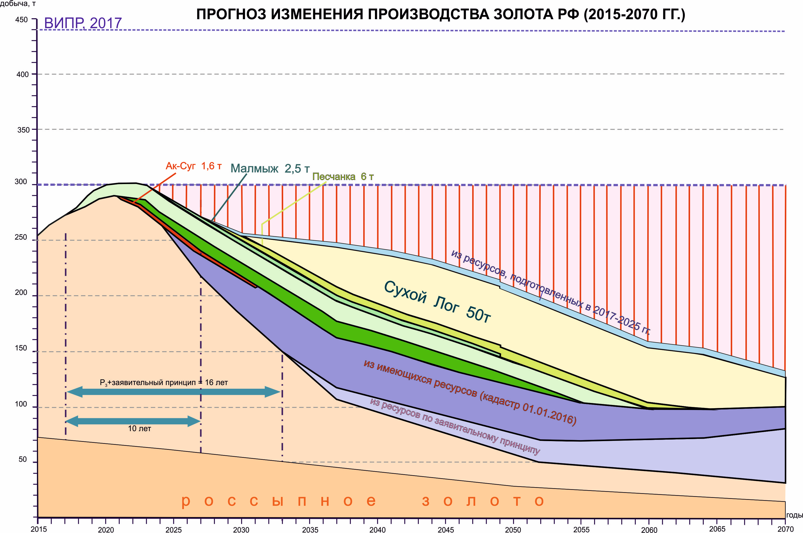
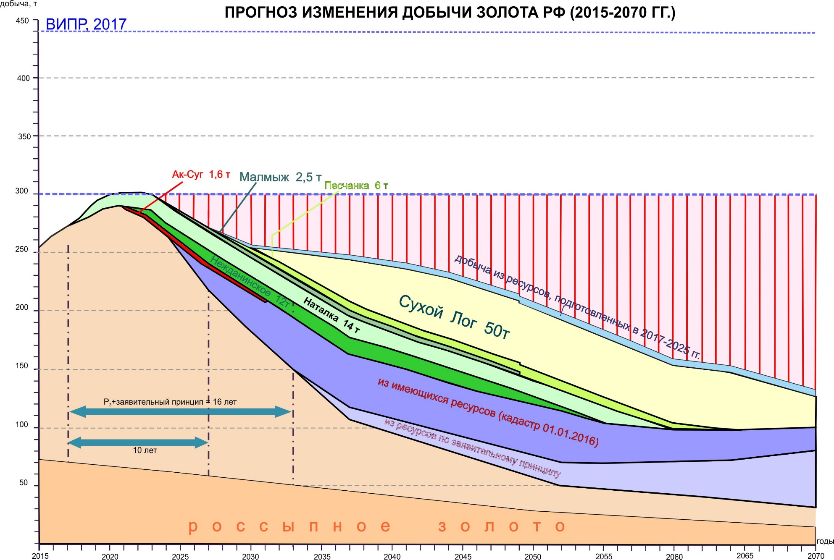

Slide 16
Необходимое финансирование ГРР ранних стадий
на золото и группу ТПИ для обеспечения подготовки
запасов с целью обеспечения производства золота из
минеральных ресурсов 300 т на долгую перспективу
Млн. руб.
Желтый - необходимое общее финансирование ТПИ
Голубой - плановое финансирование Au
Красный - фактическое Au

Slide 17
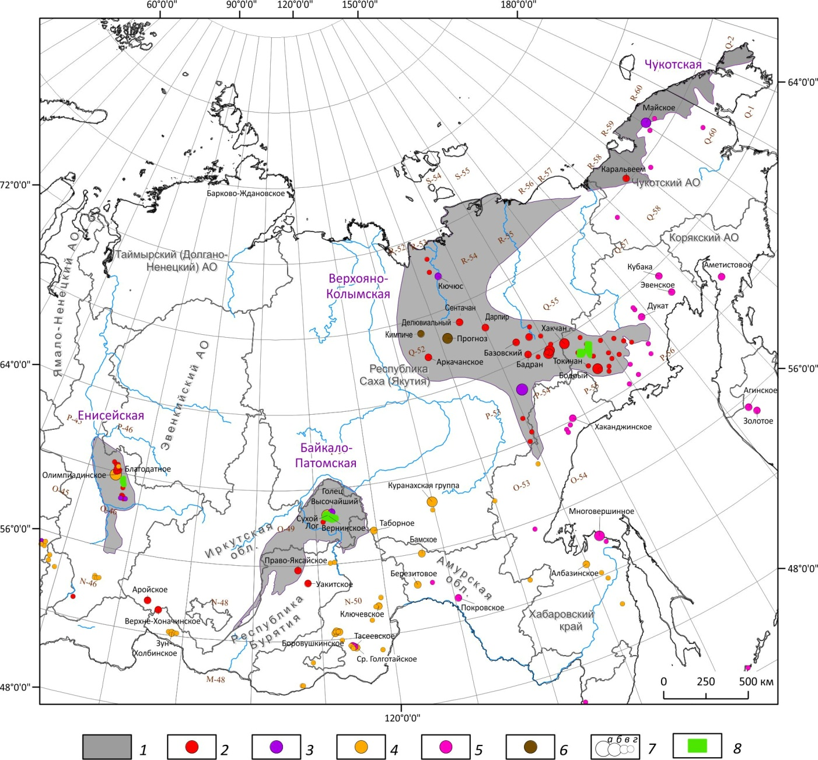
Металлогенические провинции Сибири и Востока России
с золоторудными месторождениями в углеродистых терригенных и карбонатно-терригенных отложениях
1 – металлогенические провинции и их названия; 2–6 – рудно-формационные типы месторождений: 2 – золотокварцевый, 3 – золотосульфидно-кварцевый, 4 – золото(мышьяковисто)-сульфидный, 5 – золотосеребряный, 6 – золотосурьмяный; 7 – класс месторождений по запасам: а – уникальные, б – крупные, в – средние, г – мелкие; 8 – лицензионные площади поисковых работ ФГУП ЦНИГРИ в 2013–2015 гг.

Slide 18
МИНИСТЕРСТВО ПРИРОДНЫХ РЕСУРСОВ И ЭКОЛОГИИ РОССИЙСКОЙ ФЕДЕРАЦИИ
ФЕДЕРАЛЬНОЕ АГЕНТСТВО ПО НЕДРОПОЛЬЗОВАНИЮ
Федеральное государственное унитарное предприятие
Центральный научно-исследовательский геологоразведочный институт
цветных и благородных металлов
(ФГУП ЦНИГРИ)
ЭКСПРЕССНАЯ МЕТОДИКА ПОИСКОВ ЗОЛОТОРУДНЫХ МЕСТОРОЖДЕНИЙ В СЛОЖНЫХ ГОРНО-ТАЕЖНЫХ ЛАНДШАФТАХ
(проект методических рекомендаций)
Составитель: А.И. Иванов

Slide 19
В последние годы ФГУП ЦНИГРИ
значительные усилия сосредо-
точило на совершенствовании
методики поисков золота в сло-
жных ландшафтных и геологи-
ческих обстановках. В резуль-
тате обоснованы и
апробированы новые методы
прогноза и поисков, усовершен-
ствована «Методика поисков в
сложных ландшафтных усло-
виях», успешно примененная в
Енисейской, Байкало-Патомской,
Верхояно-Колымской и
Алданской провинциях.
В результате выявлены новые
рудопроявления и локализованы
перспективные участки для
продолжения геологоразведо-
чных работ на «закрытых» тер-
риториях, где ранее традицион-
ными методами золотое
оруденение не было выявлено.

Slide 20
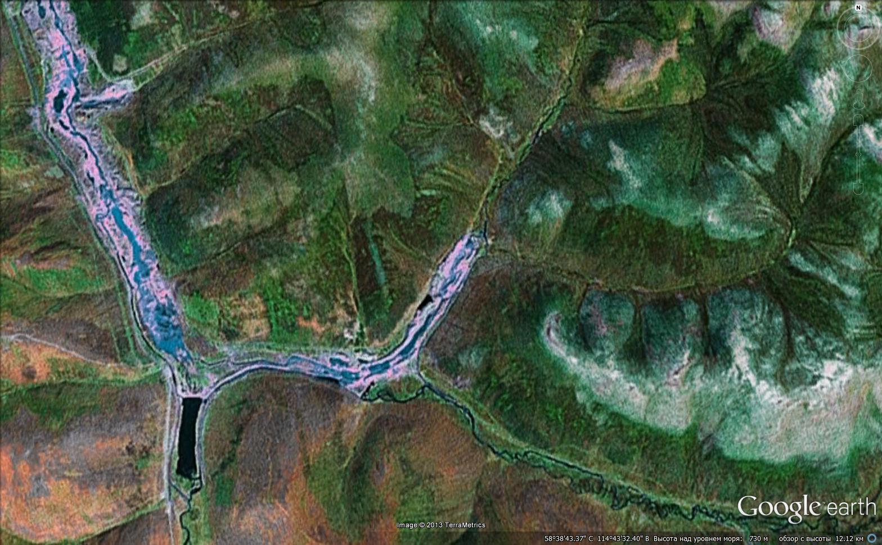
Космоснимки типичных ландшафтов Бодайбинского р.р. Зеленое и буроватое - залесенные, задернованные и заболоченные склоны и водоразделы с многолетне-мерзлым мохово-гумусовым слоем.
Россыпи
золота.

Slide 21
Залесенные, задернованные и заболоченные склоны и
водоразделы с развитием многолетней мерзлоты. Бодайбинский р.р.

Slide 22
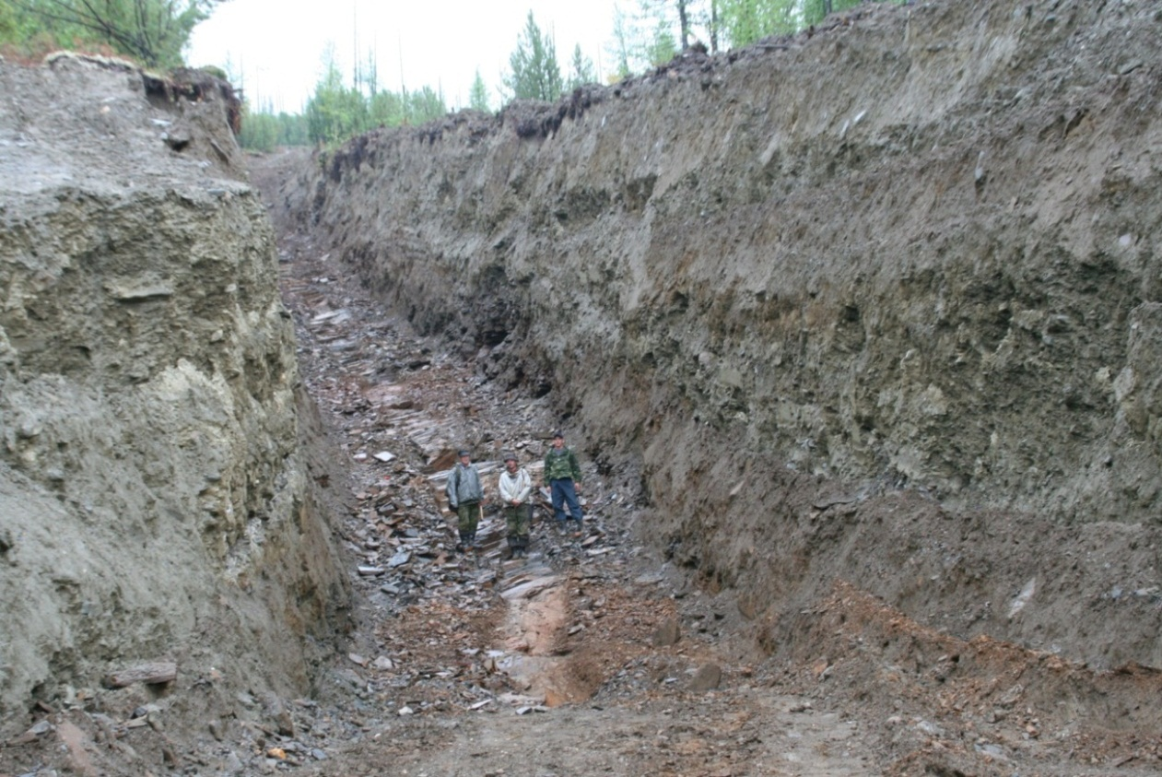
Рудный делювий перекрыт несколькими
слоями дальнеприносных отложений. Бодайбинский р.р.
Дальнеприносной
делювий
Вскрытая в канаве
рудная зона
Рудный
делювий

Slide 23
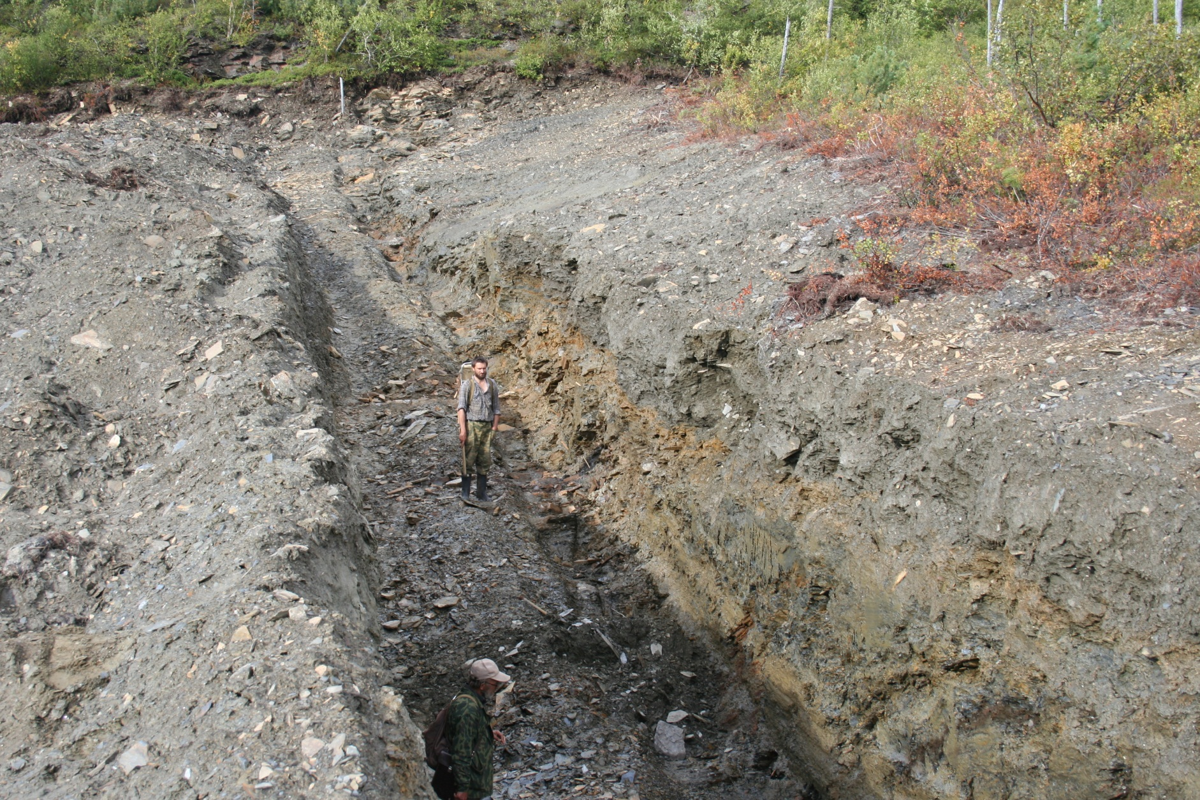
Перекрытие рудного делювия (рыже-бурый)
дальнеприносным делювием. Светловское рудное поле,
Рудная зона Дорожная.
Ширина предварительно-
пройденной канавы для
снятия мохово-гумусового
слоя и оттайки
Дальнеприносной
делювий
Информативный
слой делювия
(рудный)

Slide 24
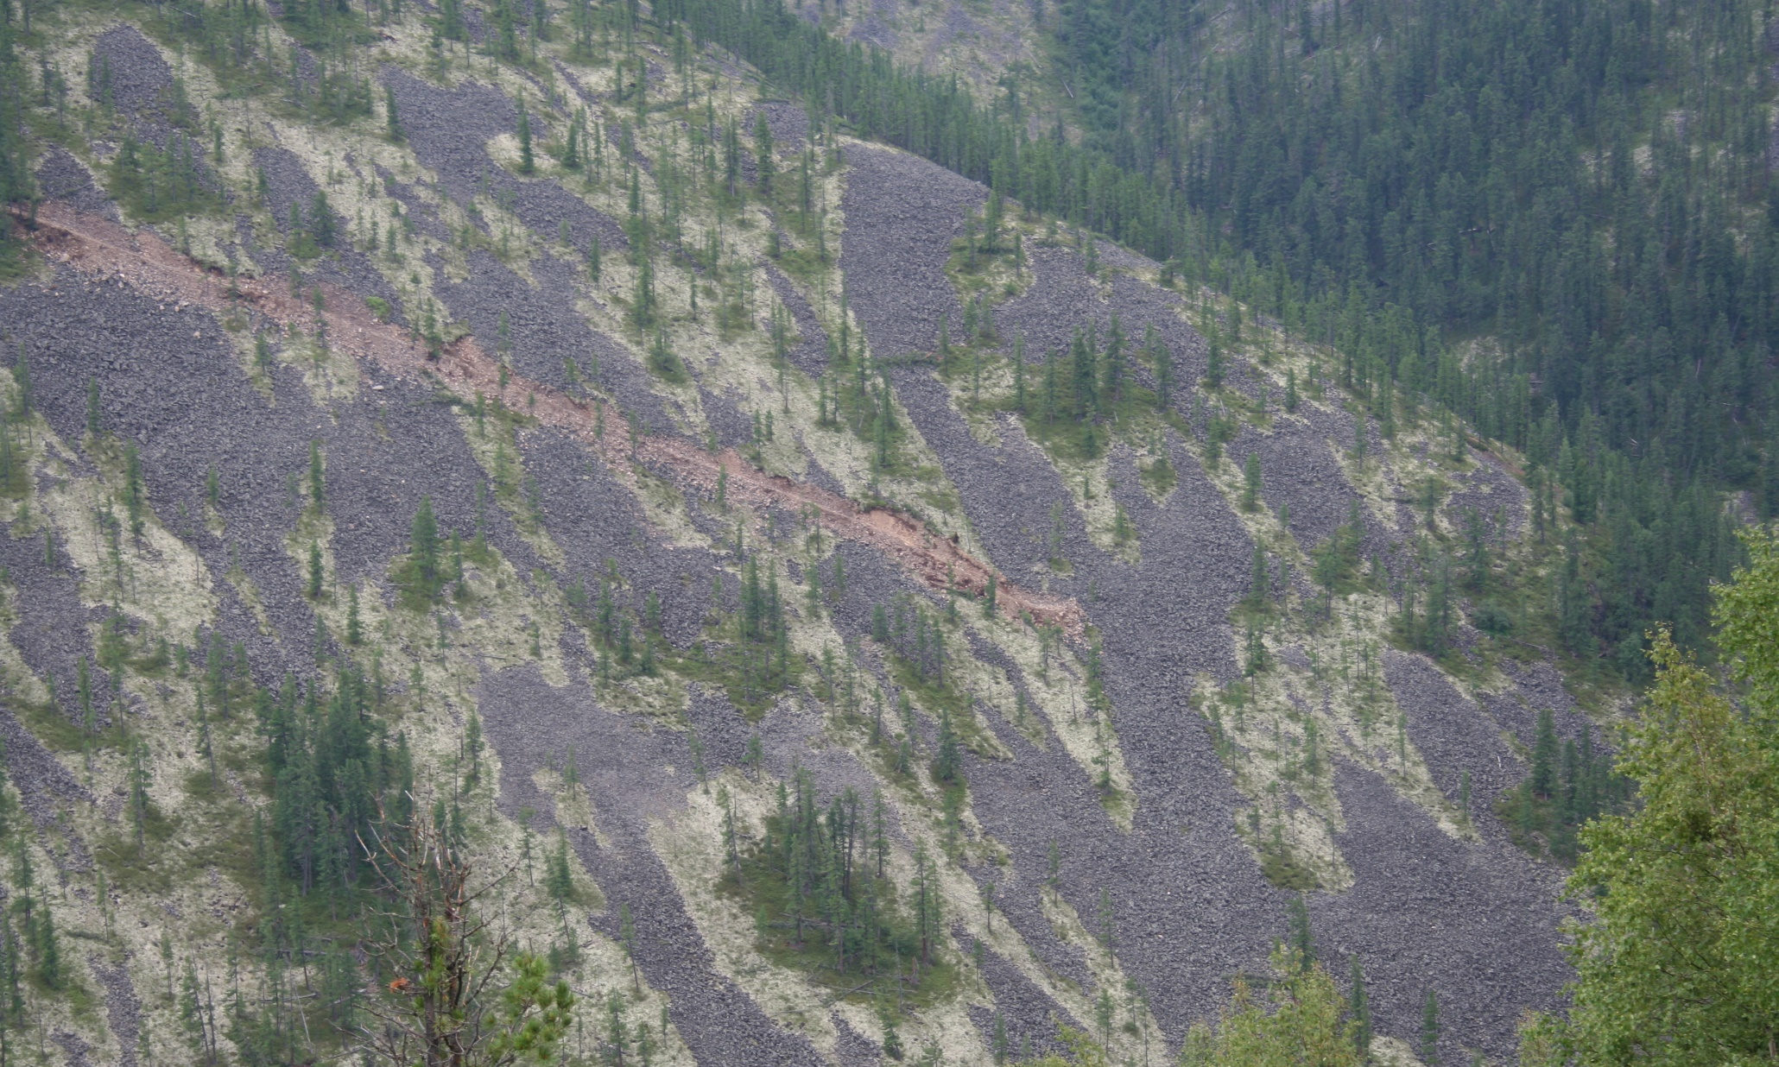
Крупноглыбовые курумники.
Аройское рудное поле, Восточный Саян
Бульдозерная канава для вскрытия
слоя информативного делювия

Slide 25
Бульдозерная канава для вскрытия слоя информативного
делювия (вскрывает слой делювия с рудными обломками)
Слой дальнеприносного делювия
(«сыпун»)

Slide 26
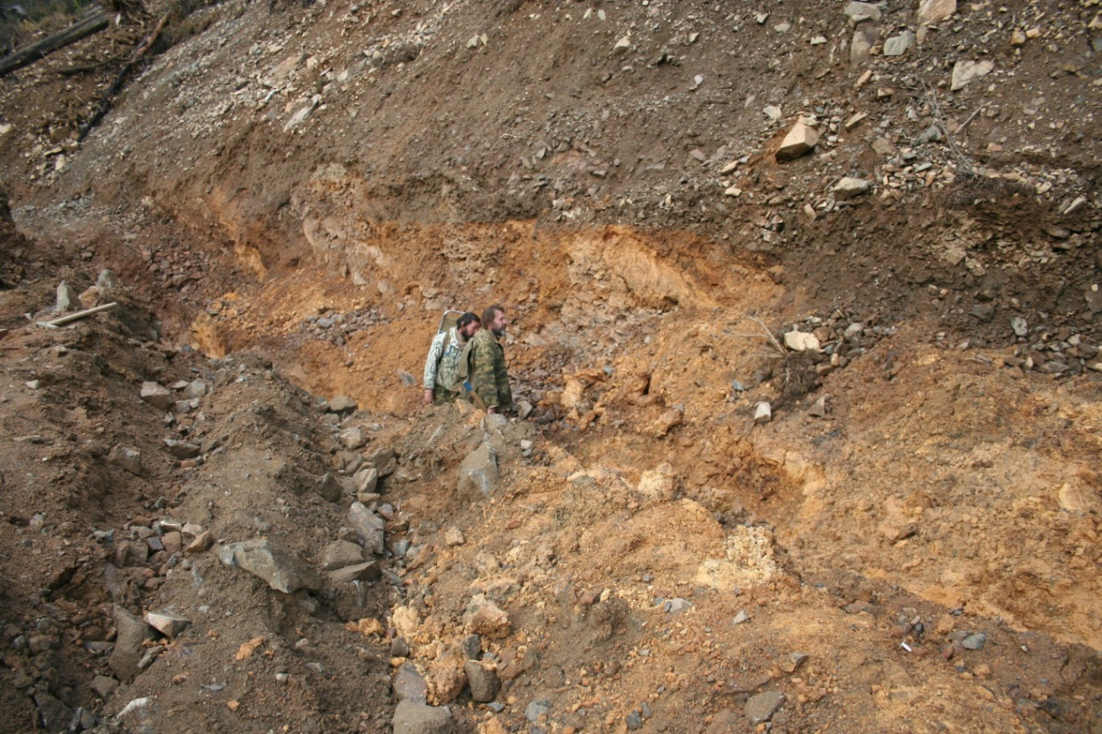
Перекрытие рудного делювия (рыже-бурый)
дальнеприносным делювием. Аройское рудное поле, Восточный Саян
Дальнеприносной делювий
Рудный делювий

Slide 27
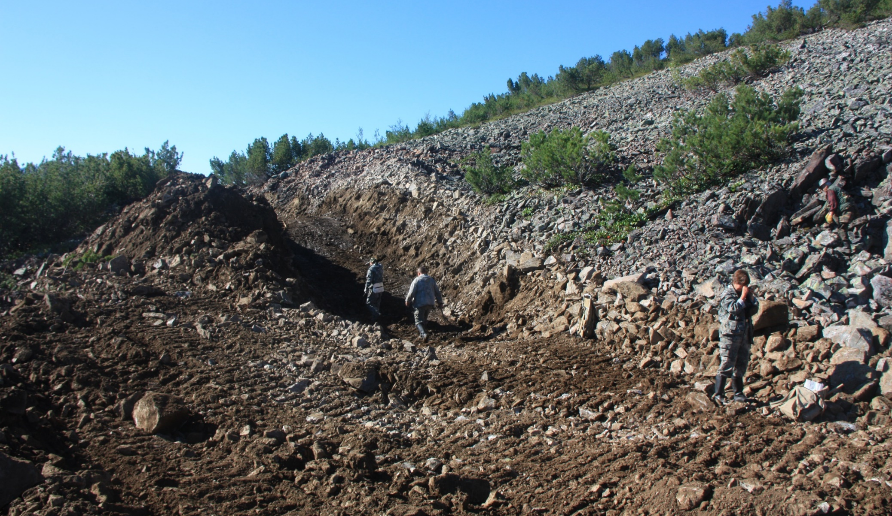
Мало-Конкудерская площадь – типовые условия поисков.
Байкало-Патомская провинция

Slide 28
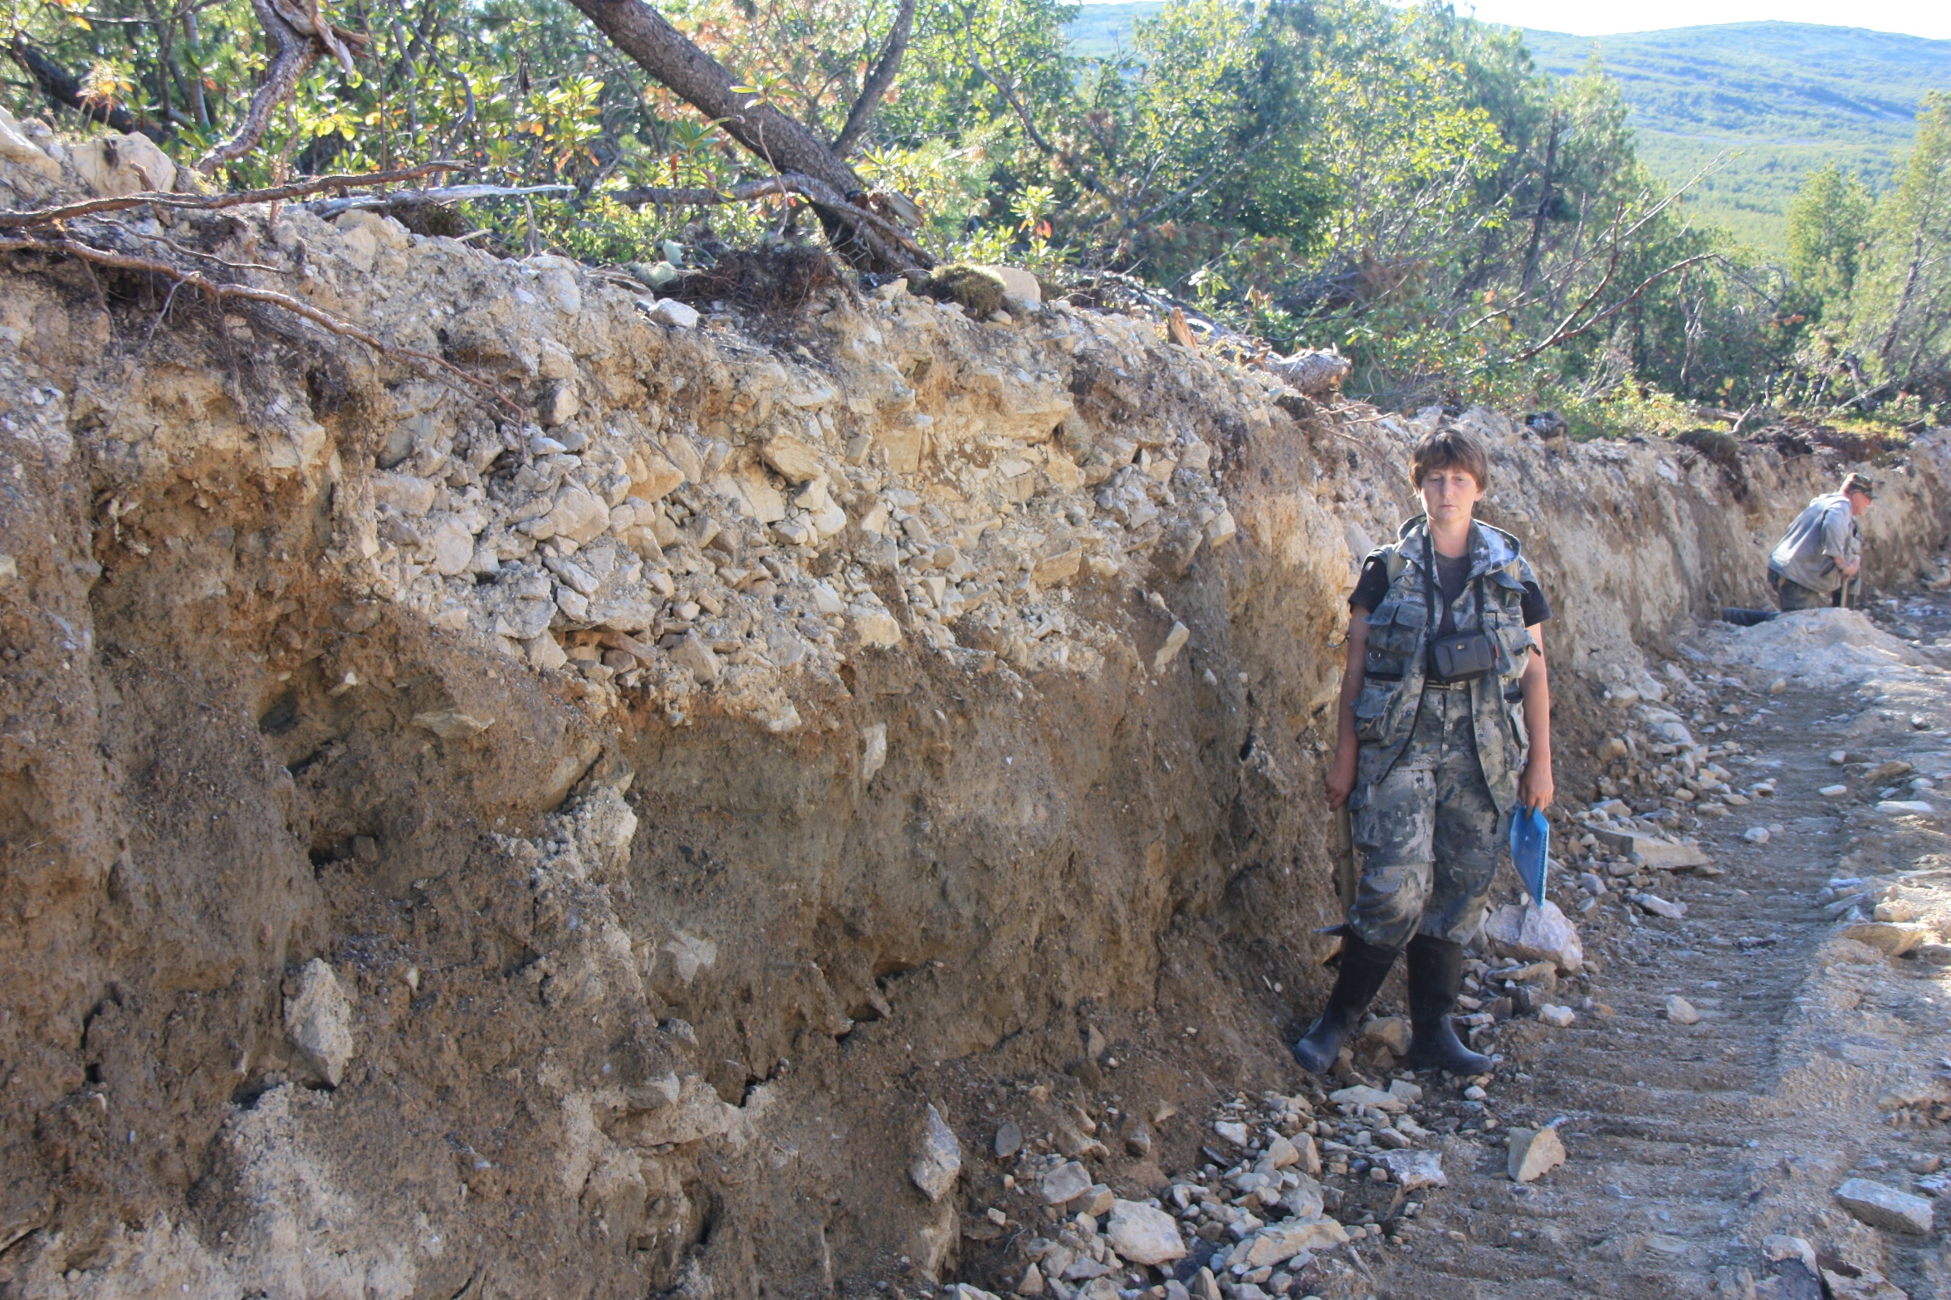
Типовой разрез делювиальных отложений –
верхний слой представлен дальнеприносным «сыпуном».
Мало-Конкудерская площадь
Делювиальный
дальнеприносной «сыпун»
Шурф
Дальнеприносной
слой делювия № 2

Slide 29
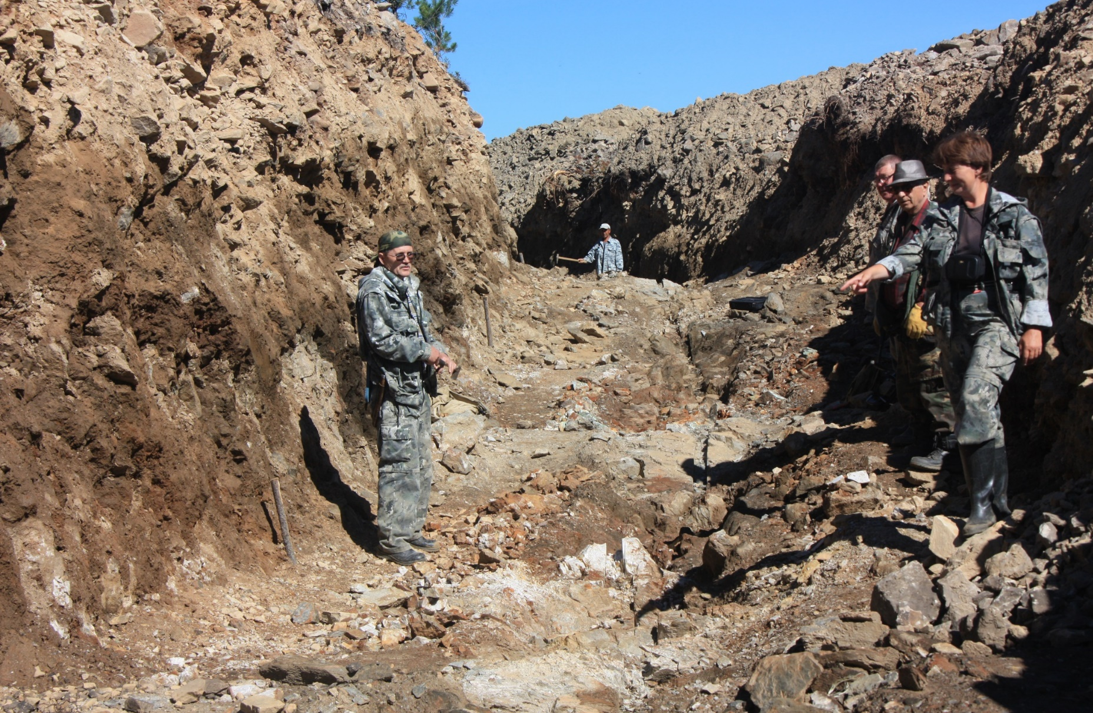
Перекрытие информативного слоя делювия дальнеприносным делювием. Рудная зона № 1, Мало-Конкудерская площадь,
Байкало-Патомская провинция
Делювиальный
дальнеприносной «сыпун»
Информативный
слой делювия

Slide 30
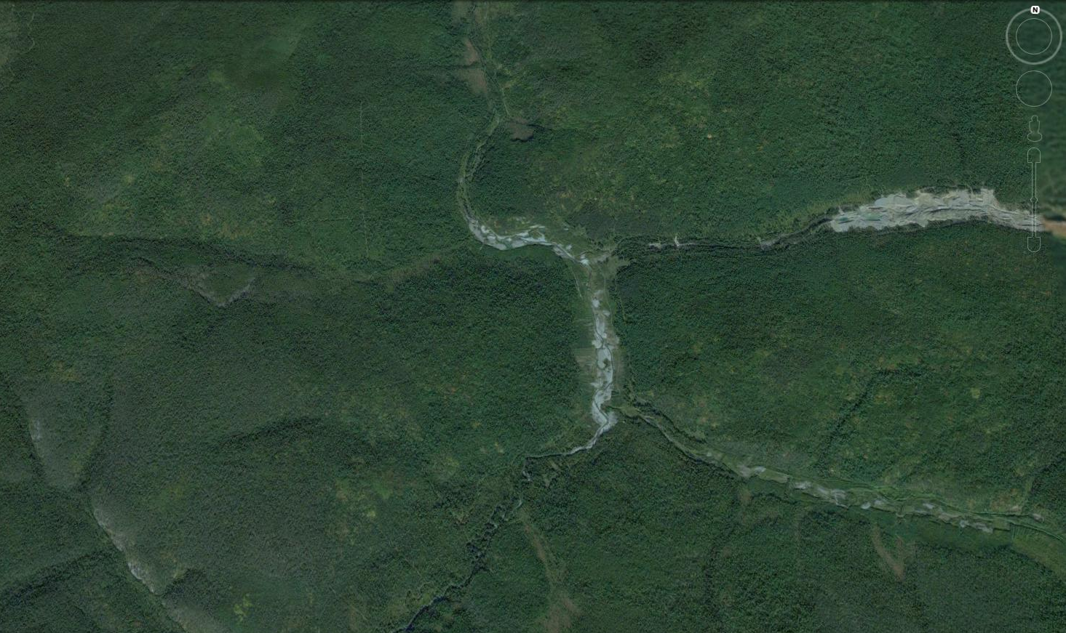
Типовые ландшафтные условия Енисейского кряжа
(космоснимок)
Россыпи золота

Slide 31
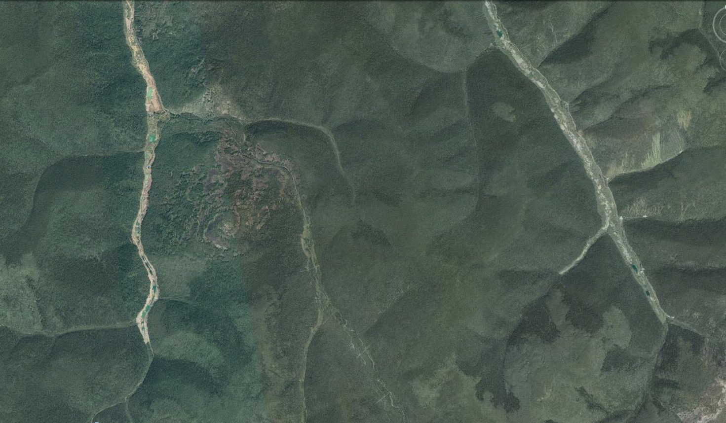
Типовые ландшафтные условия Забайкалья
(космоснимок)
Россыпи золота

Slide 32
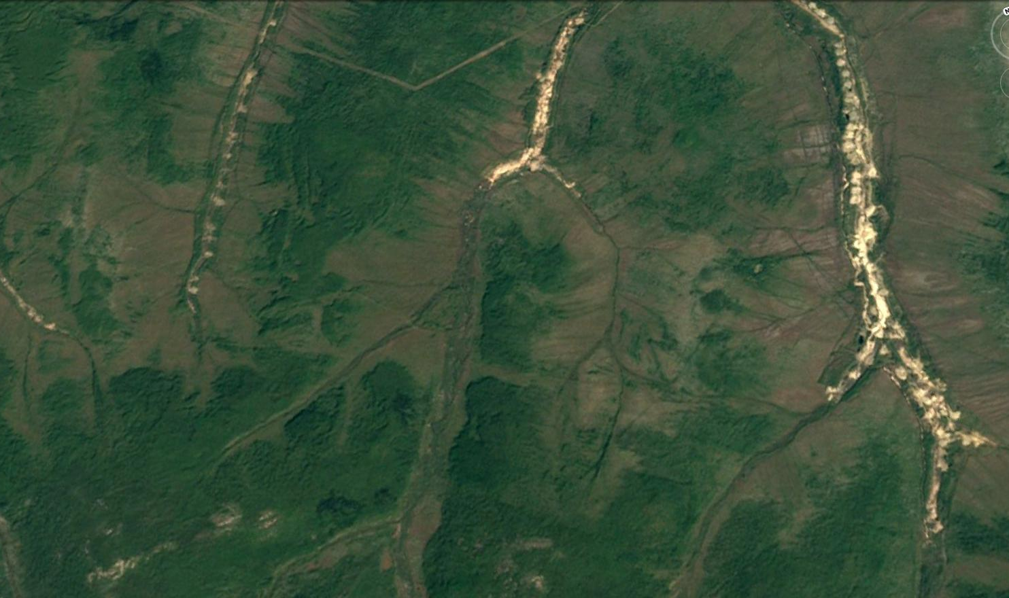
Типовые ландшафтные условия Амурской области
(космоснимок)
Россыпи золота

Slide 33
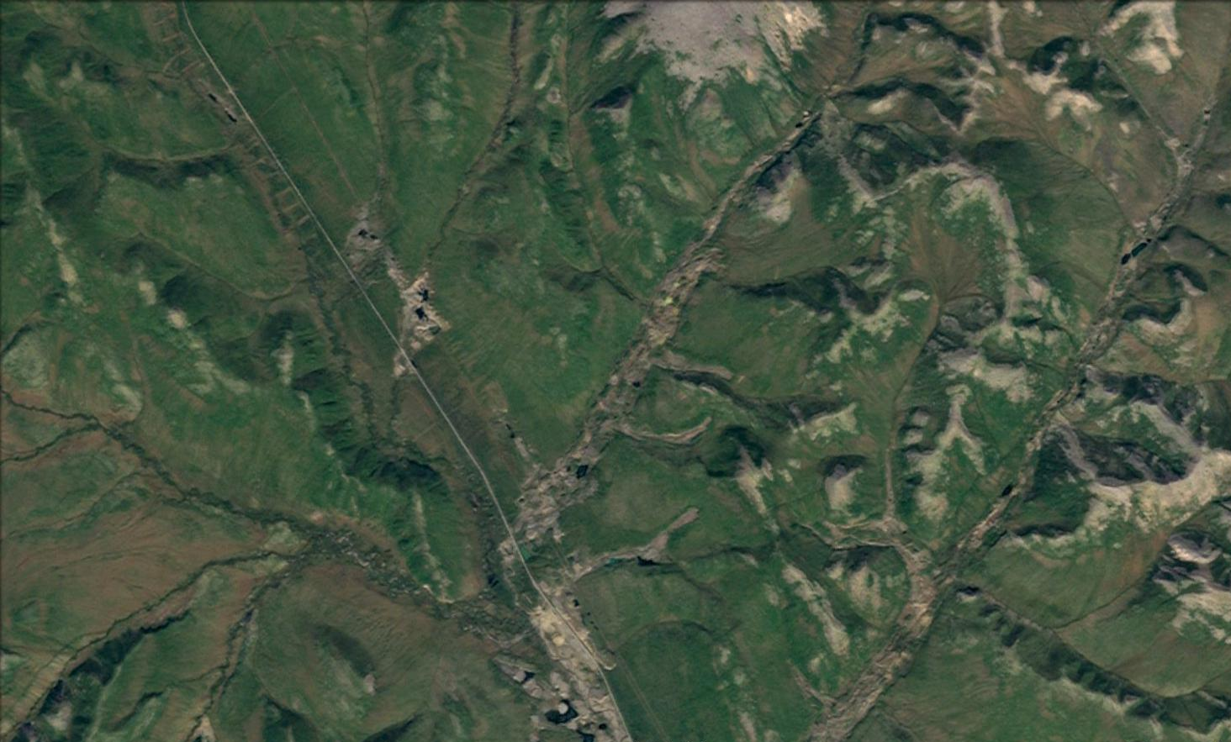
Типовые ландшафтные условия Магаданской области
(космоснимок)

Slide 34
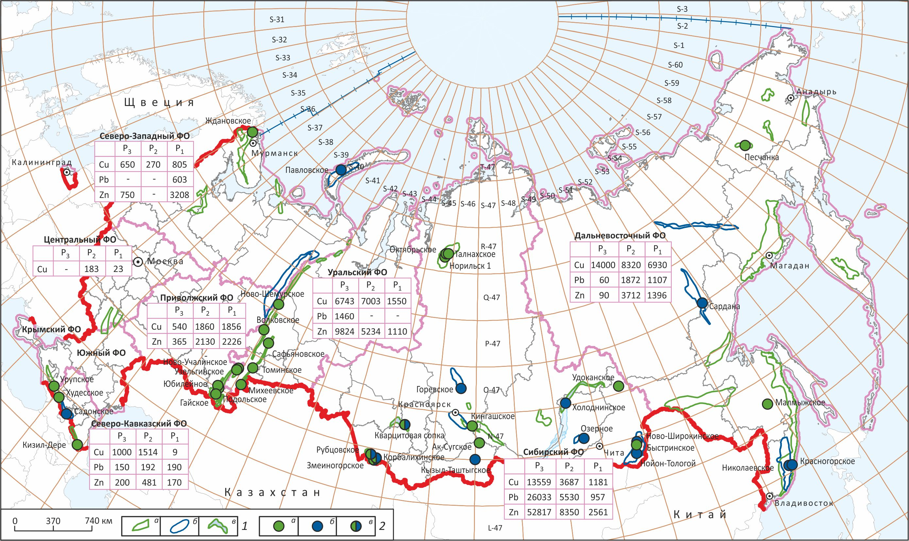
Карта размещения металлогенических зон с
месторождениями меди, свинца, цинка и апробированных прогнозных ресурсов этих металлов по федеральным округам (в тыс. т)
1 – металлогенические зоны: а – меди, б – свинца и цинка, в – меди, свинца и цинка; 2 – наиболее значимые месторождения:
а – меди, б – свинца и цинка, в – меди, свинца и цинка, находящиеся на Государственном балансе

Slide 35
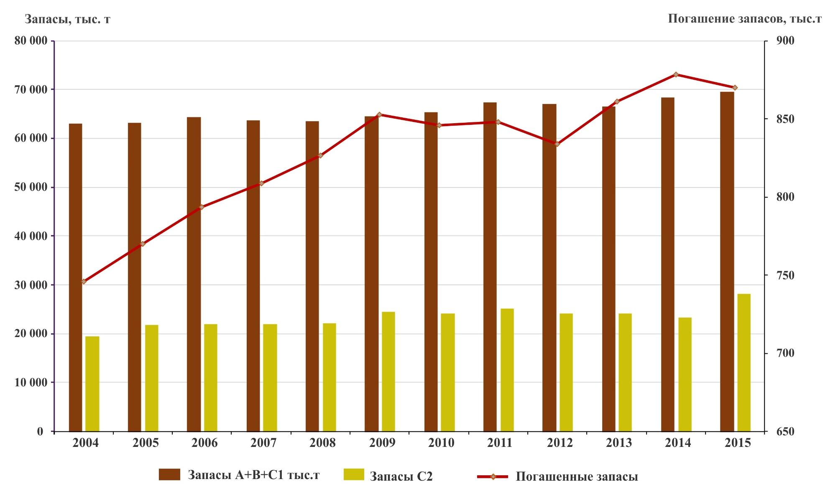
Динамика изменения запасов месторождений меди в 2004–2015 гг.

Slide 37
Карта размещения металлогенических зон с
месторождениями меди, свинца, цинка и апробированных прогнозных ресурсов этих металлов по федеральным округам (в тыс. т)
1 – металлогенические зоны: а – меди, б – свинца и цинка, в – меди, свинца и цинка; 2 – наиболее значимые месторождения:
а – меди, б – свинца и цинка, в – меди, свинца и цинка, находящиеся на Государственном балансе

Slide 38
Основные проблемы МСБ золота, меди, свинца, цинка:
- низкая обеспеченность запасами ряда горнодобывающих предприятий;
снижение в последние годы запасов промышленных категорий (А+Б+С1);
расположение большинства новых месторождений и перспективных
рудопроявлений преимущественно в труднодоступных районах с
неразвитой инфраструктурой;
постепенное снижение качества руд эксплуатируемых и вводимых
в строй месторождений;
усложнение условий отработки месторождений;
значительная доля наименее достоверных прогнозных ресурсов
категории Р₃ в структуре прогнозных ресурсов;
- дефицит участков с прогнозными ресурсами категории Р₁ и Р₂ для
постановки оценочных работ;
подготовленные прогнозные ресурсы по количеству и качеству не
обеспечивают воспроизводство запасов и, соответственно, добычу уже
в обозримой перспективе.

Slide 39
Работами ФГУП ЦНИГРИ доказана низкая эффективность традиционных методов
поисков золота в сложных ландшафтных условиях, характерных для значительной
части территории РФ, особенно в Сибирском и Дальневосточном ФО. Это
свидетельствует о недостаточной реальной поисковой изученности на золото в
целом в РФ и в конкретных регионах и, соответственно, о перспективах выявления
месторождений на уровне денудационного среза при условии применения новых
эффективных технологий прогноза и поисков.
Успешные поиски медно-колчеданных руд и «слепого» свинцово-цинкового
оруденения осуществлены с применением новых геофизических и геохимических
методов исследований на территориях, выделенных в результате специализиро-
ванных геолого-структурных, литофациальных исследований и комплексного
анализа всех геологических, геохимических и геофизических материалов.
Для расширения МСБ золота наиболее перспективными регионами являются
Верхояно-Колымская, Байкало-Патомская, Енисейская и Алданская провинции, также
регионы Южной Сибири и Урала.
Наиболее перспективными регионами для локализации площадей на меднопор-
фировое оруденение являются Нижнее Приамурье (Хабаровский край), Чукотка и
Южный Урал; на медноколчеданное и колчеданно-полиметаллическое оруденение –
Урал, Рудный Алтай, Забайкальский край, Енисейский кряж и Салаир.
Для расширения МСБ золота, меди, свинца и цинка необходимо принятие новой
стадийности ГРР с введением в действие стадии прогнозно-минерагенических работ
(ПМР) для восполнения «поискового задела» и выделения участков для поисковых
работ. Одновременно необходимо усиление финансирования ГРР ранних стадий как государством, так и недропользователями, и проведением ГРР на основе эффективных методик прогноза и поисков.

Slide 40
Спасибо за внимание

Slide 41
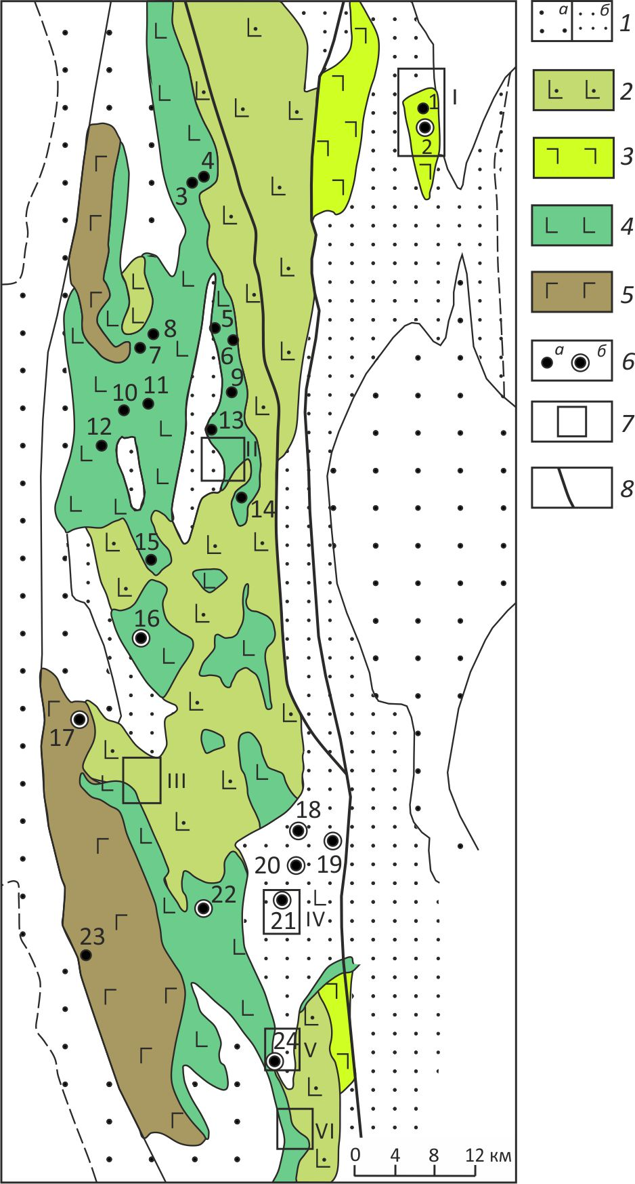
Схема размещения медно-цинково-колчеданных месторождений
Башкирского Зауралья (в пределах Западно-Магнитогорской
металлогенической зоны) с выделением потенциально перспективных колчеданоносных площадей (участков)
1–2 – постколчеданные образования: 1 – зилаирская свита, D₃–C₁: граувакки, песчаники, аргиллиты, алевролиты (а) и улутауская свита, D₂: туфопесчаники, туфоалевролиты, туфогравелиты (б), 2 – базальт-андезибазальтовая порфиритовая формация, D₂; 3–5 – колчеданоносные формации: 3 – базальт-риолитовая контрастная, D₂, 4 – базальт-андезит-дацит-риолитовая непрерывная, D_{1–2}, 5 – базальт-риолитовая контрастная, S₂–D₁; 6 – медно-цинково-колчеданные месторождения: а – близповерхностные и залегающие до глубины 200–250 м (1 – Камаганское, 3 – Культ-Юрт-Тау, 4 – Ново-Троицкое, 5 – Семеновское, 6 – Восточно-Семеновское, 7 – Япай, 8 – Уваряжское, 9 – Юлалы, 10 – Бакр-Тау, 11 – Таш-Тау, 12 – Горная Байкара, 13 – Туба-Каин, 14 – Балта-Тау, 15 – Майское, 23 – Бурибаевское), б – скрытые и перекрытые, залегающие на глубине 400–700 м (2 – Ново-Сибайское, 16 – Вишневское, 17 – Юбилейное, 18 – Северо-Подольское, 19 – Восточно-Подольское, 20 – Подольское, 21 – Южно-Подольское, 22 – Октябрьское, 24 – Мамбетовское); 7 – потенциально перспективные колчеданоносные площади (участки), выделенные в ходе проведения геологоразведочных работ в рамках Госзаказа: (I – Сибай-Карышкинская, II – Восточно-Богачевская, III – Новопетровская, IV – Южно-Подольская, V – Мамбетовско-Карагайская, VI – Сагитовская); 8 – главные разломы

Slide 42
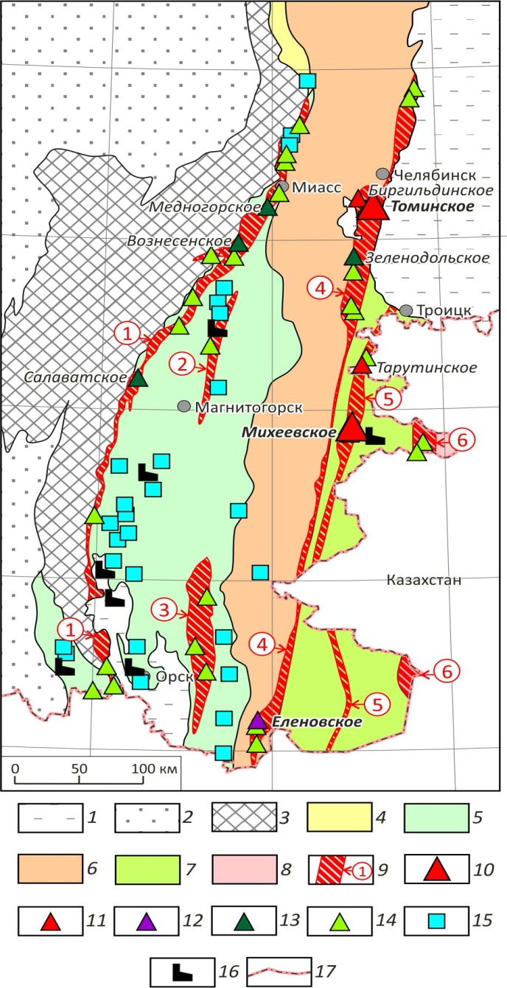
Позиция медно-порфировых месторождений и
рудопроявлений в структурно-формационных комплексах
Южного Урала
1 – мезо-кайнозойские впадины; структурно-формационные мегазоны: 2 – Предуральская, 3 – Западно-Уральская, 4 – Тагильская, 5 – Магнитогорская, 6–7 – Восточно-Уральская (структурно формационные зоны: 6 – Алапаевско-Адамовская, 7 – Ильиновско-Марииновская), 8 – Зауральская; 9 – вулканоплутонические пояса с медно-порфировыми месторождениями и рудопроявлениями, их номера на карте: 1 – Ирендыкский, D_{1–2}, 2 – Верхнеуральский, D₃–C₁, 3 – Центрально-Магнитогорский, C₁, 4 – Увельско-Еленовский, D₃–C₁, 5 – Катенинский, D₃–C₁, 6 – Валерьяновский, C₁; 10–12 – медно-порфировые месторождения: 10 – эксплуатируемые, 11 – разведанные, 12 – отработанные; 13–14 – рудопроявления: 13 – переоцененные ФГУП ЦНИГРИ в 2016 г. по кат. P₁, 14 – требующие доизучения и переоценки; 15 – основные месторождения и группы месторождений медно-цинково-колчеданного ГПТ; 16 – действующие горно-обогатительные и перерабатывающие комбинаты; 17 – граница Российской Федерации

Slide 43
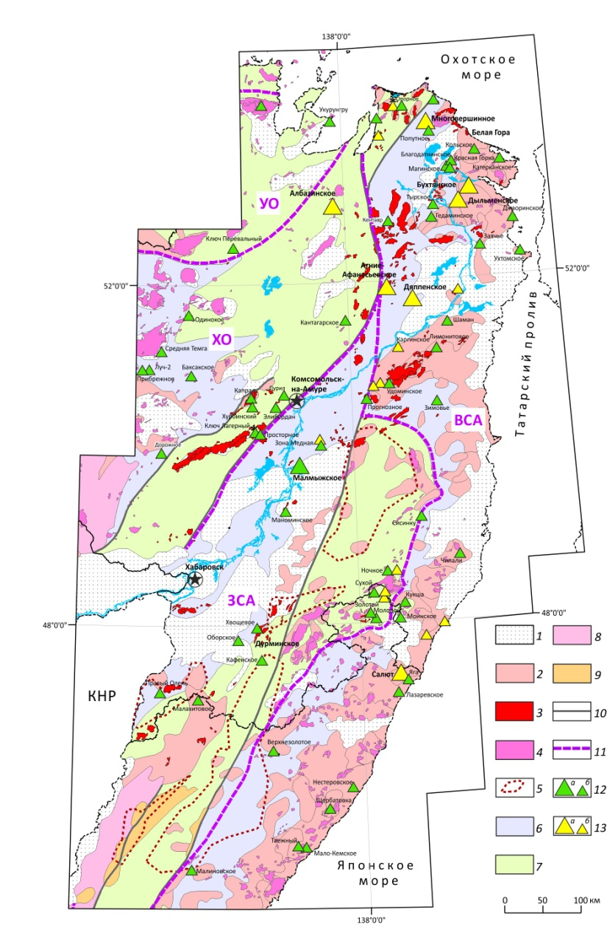
Структурно-формационное положение
месторождений и проявлений золотомедно-порфировых и сопряженных золотосеребряных руд в вулканоплутонических поясах Нижнего Приамурья
1 – неоген-четвертичные осадочные и вулканогенные формации, перекрывающие ВПП; 2–4 – формации ВПП, продуктивные на золотомедно-порфировые и золотосеребряные руды: 2 – мел-палеогеновые вулканогенные, 3 – позднемеловые плутоногенные (нижнеамурский, мяочанский, корфовский и стрельниковский комплексы), 4 – прочие позднемеловые плутоногенные; 5–8 – структурно-вещественные комплексы субстрата и рамы ВПП: 5 – ареалы распространения раннемеловых гранитоидов, 6 – терригенные (флишоидные), 7 – вулканогенные основного состава, 8 – метаморфические докембрийские (амфиболиты, гранито-гнейсы); 9 – формации Ханкайского ВПП пермского возраста; 10 – региональные разломы; 11 – границы ВПП и названия поясов: УО – Умлекано-Огоджинский, ХО – Хингано-Охотский, ЗСА – Западно-Сихотэ-Алиньский, ВСА – Восточно-Сихотэ-Алиньский; 12–13 – месторождения (а) и проявления (б): 12 – золотомедно-порфировых и 13 – золотосеребряных жильных и штокверковых руд

Slide 44
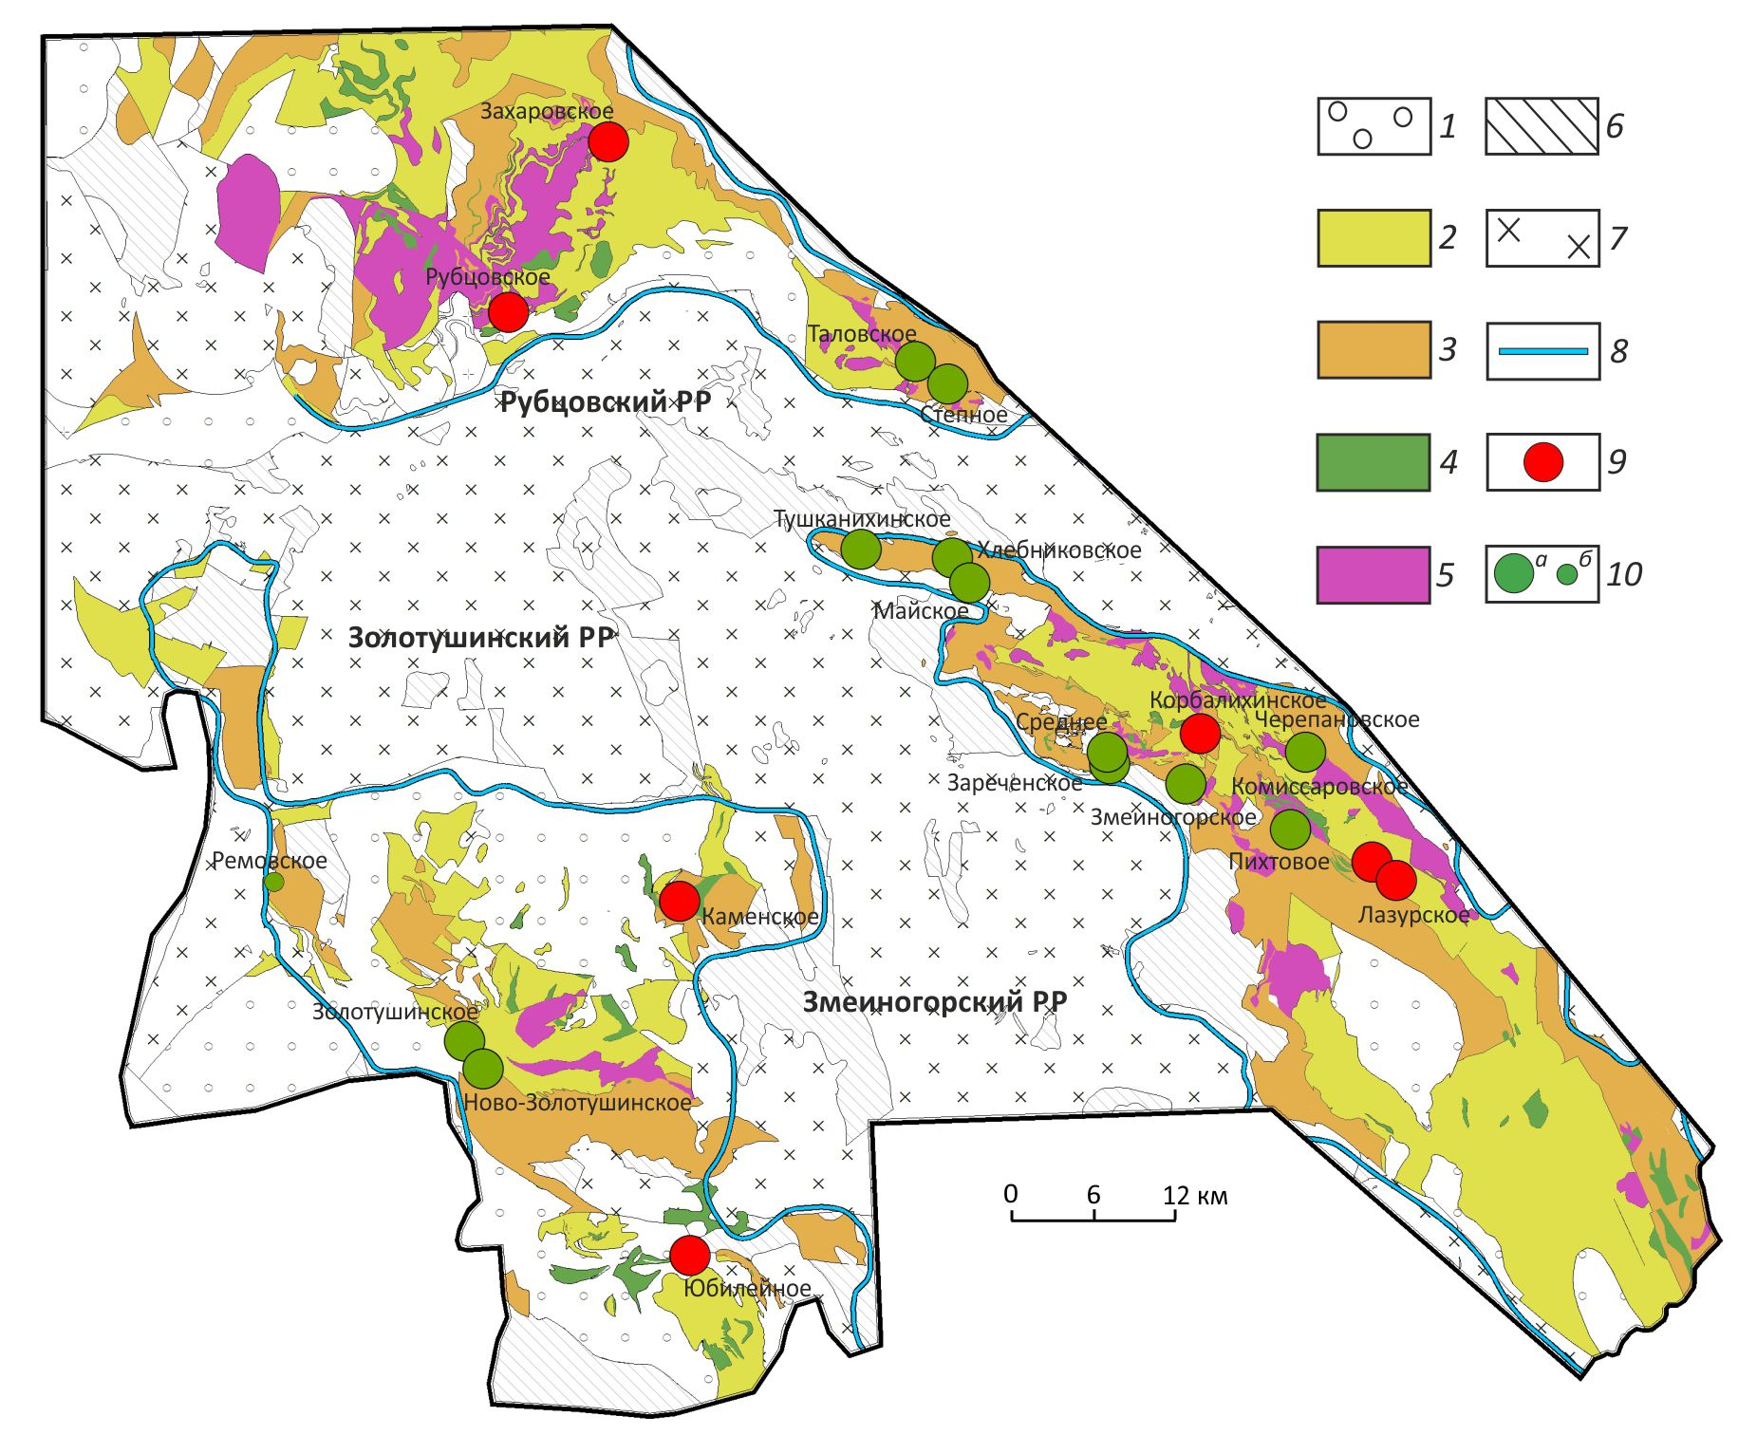
Структурно-формационная схема районирования
юго-западной части Рудноалтайской СФЗ
1–7 – геологические формации: 1 – надрудная без расчленения, D₃fm–C₁, 2–5 – рудовмещающие: 2 – базальт-риолитовая кремнисто-терригенная, D₂gv₂–D₃f₁, 3 – базальтсодержащая риолитовая известково-кремнисто-терригенная, D₂e–gv₂, 4 – габбро-диабазовая, D₃, 5 – риолит-дацитовая субвулканическая, D₃, 6 – подрудная известково-терригенная метаморфизованная, O–D₁, 7 – габбро-диорит-плагиогранит-гранитовая, D₃–C₁; 8 – границы рудных районов; 9–10 – месторождения и рудопроявления: 9 – медно-свинцово-цинково-колчеданные, 10 – свинцово-цинково-колчеданные

Slide 45
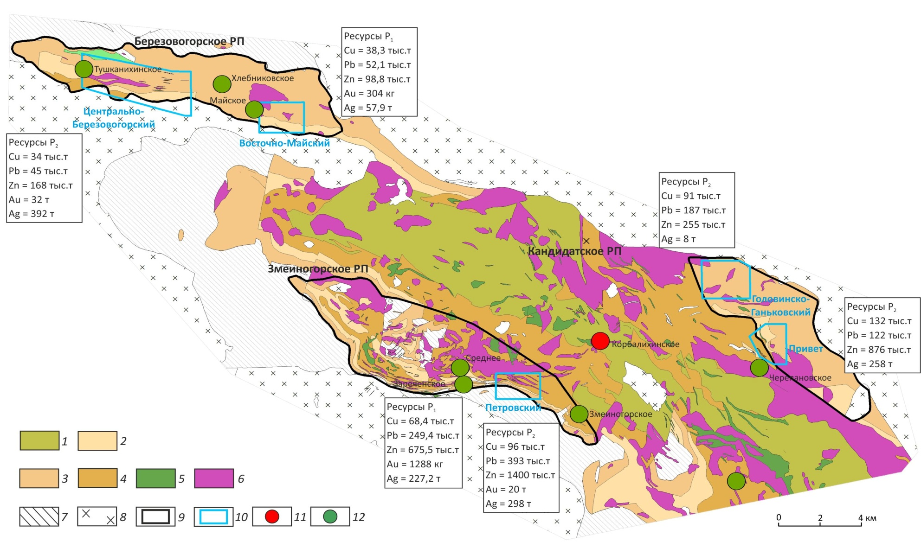
Структурно-формационная схема районирования
северо-западной части Змеиногорского рудного района
1–7 – геологические формации: 1–4 – рудовмещающие: 1 – базальт-риолитовая кремнисто-терригенная, D₂gv₂–D₃f₁, 2–4 – базальтсодержащая риолитовая известково-кремнисто-терригенная: 2 – верхняя субформация, D₂gv₂¹, 3 – средняя субформация, D₂ef–gv₁, 4 – нижняя субформация, D₂e–ef, 5 – габбро-диабазовая, D₃, 6 – риолит-дацитовая (субвулканическая), D₃, 7 – подрудная известково-терригенная метаморфизованная, O–D₁; 8 – габбро-диорит-плагиогранит-гранитовая, D₃–C₁; 9 – границы рудных полей; 10 – границы участков; 11–12 – месторождения и рудопроявления: 11 – медно-свинцово-цинково-колчеданные, 12 – свинцово-цинково-колчедансодержащие

Slide 46
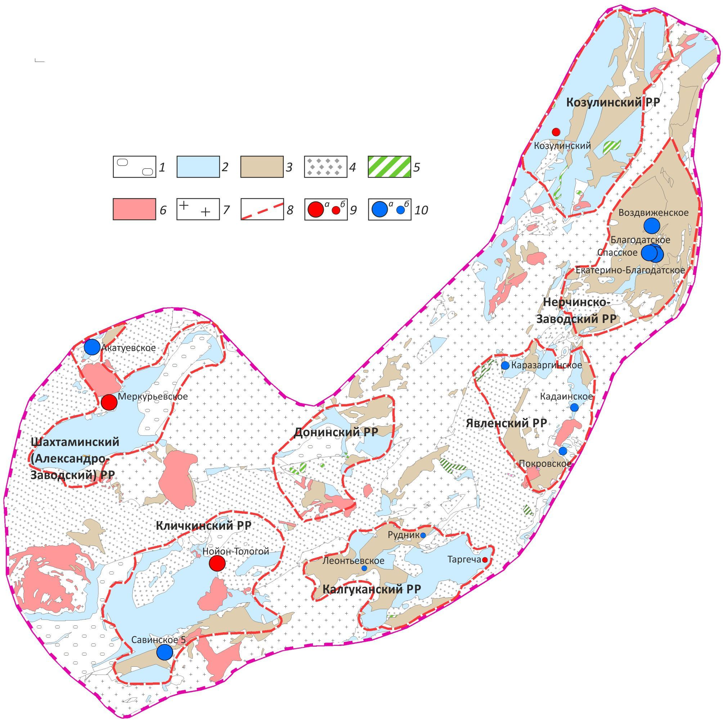
Структурно-формационная схема районирования
Приаргунской СФЗ
1–7 – геологические формации: 1 – надрудная угленосная молассовая, K, 2–4 – рудовмещающие: 2 – вулканогенно-кремнисто-терригенная, J_{2–3}, 3 – вулканогенно-карбонатно-терригенная, V–C, 4 – молассовая, J_{1–2}, 5 – субвулканический гранодиорит-риолитовый комплекс, J₃, 6 – гранитоиды, J_{2–3}, 7 – гранитоиды нерасчлененные, T–P; 8 – границы рудных районов; 9–10 – месторождения (а) и рудопроявления (б): 9 – золото-серебро-полиметаллические, 10 – серебро-свинцово-цинковые

Slide 47
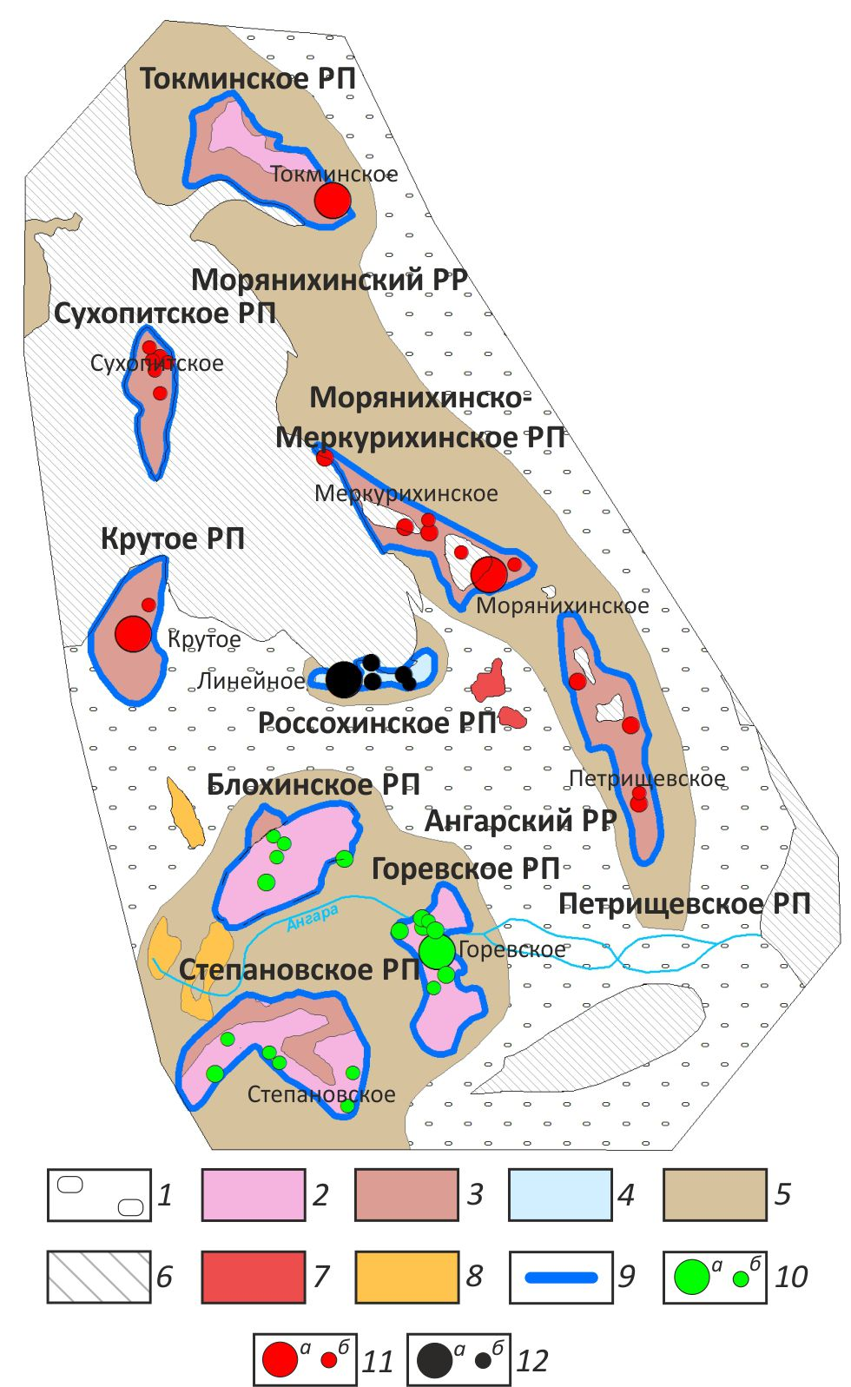
Структурно-формационная схема районирования
Ангаро-Большепитской СФЗ
1–8 – геологические формации: 1–5 – отложения Тунгусикского формационного комплекса: 1 – надрудная известняково флишоидная, 2–5 – рудовмещающие, R₃: 2 – вулканогенно-кремнисто-глинисто-карбонатная, 3 – вулканогенно-карбонатно-терригенная, 4 – углеродисто-терригенно-известковистая, 5 – углерод-глинисто-известковистая (латерального ряда с рудовмещающими); 6 – Отложения Сухопитского формационного комплекса (подрудные), R₂, 7–8 – интрузивные: 7 – гранитовая, R₃, 8 – ийолит-сиенитовая, C₁; 9 – границы рудных полей; 10–12 – месторождения (а) и рудопроявления (б): 10 – колчедансодержащие цинково-свинцовые, 11 – свинцово-цинковые стратиформные, 12 – колчеданно-полиметаллические

Slide 48
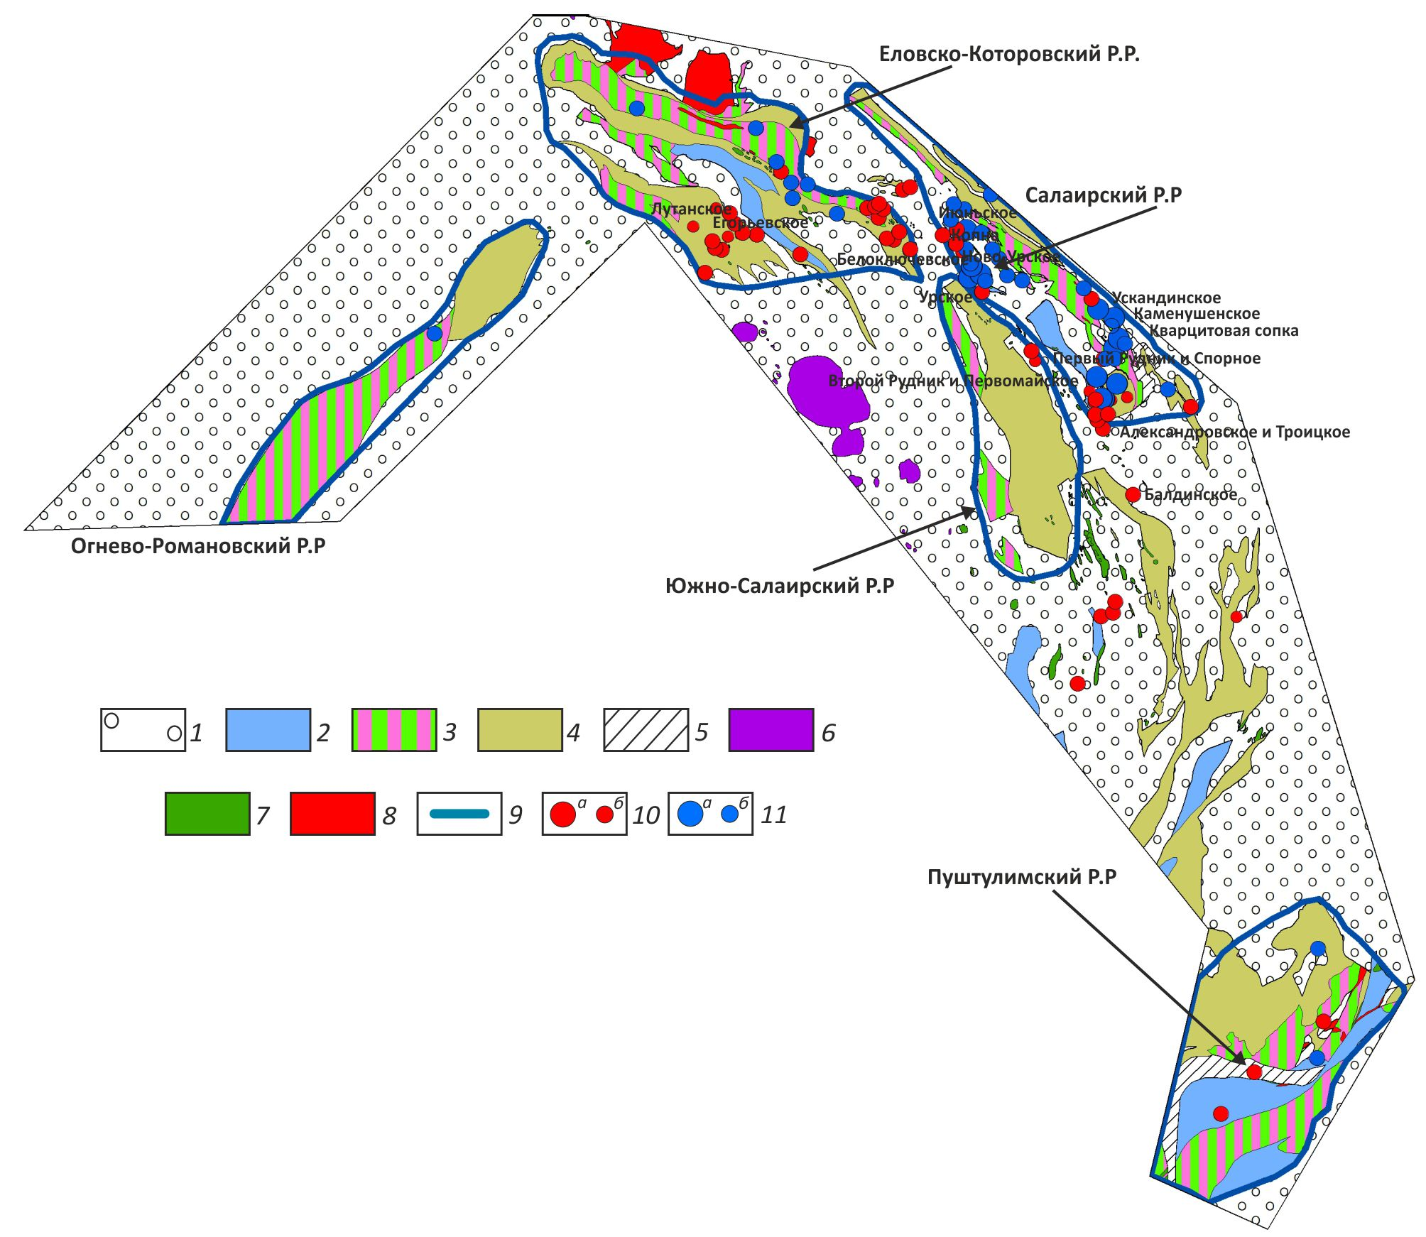
Структурно-формационная схема районирования
Салаирской СФЗ
1–8 – геологические формации: 1 – надрудная без расчленения, C₁–N, 2–4 – рудовмещающие: 2 – туфогенная карбонатно-терригенная, C₁san–an, 3 – вулканогенно-терригенная базальт риолитовая, C₁pc, 4 – рифогенная карбонатная C₁kg–gv, 5 – подрудная без расчленения, R₃a– C₁al, 6–8 – интрузивные: 6 – монцодиорит-сиенит-лейкогранитовая, P₂–T₃, 7 – габбро-долеритовая и дунит-перидотитовая, C₁, 8 – гранит-плагиогранит-диоритовая и гранит-гранодиоритовая, C₁, C_{2–3}; 9 – границы рудных районов; 10–11 – месторождения (а) и рудопроявления (б): 10 – золоторудные, золотосеребряные, сереброрудные, 11 – полиметаллические и колчеданно-полиметаллические

Slide 49
Спасибо за внимание

